Slide 1




156-157 كتاب الطالب
ص 53-52 كتاب النشاط
حل تدريبات صوت المحبة
الصف : الخامس
مـعلمةالمادة : أ / زينب
المادة: اللغة العربية

Slide 2


نواتج التعلم
يحدد المتعلم الكلمة المفقودة في الجملة
يحول الكلمات من الجمع إلى المفرد
يتمكن الطالب من الإجابة عن الأسئلة

Slide 3
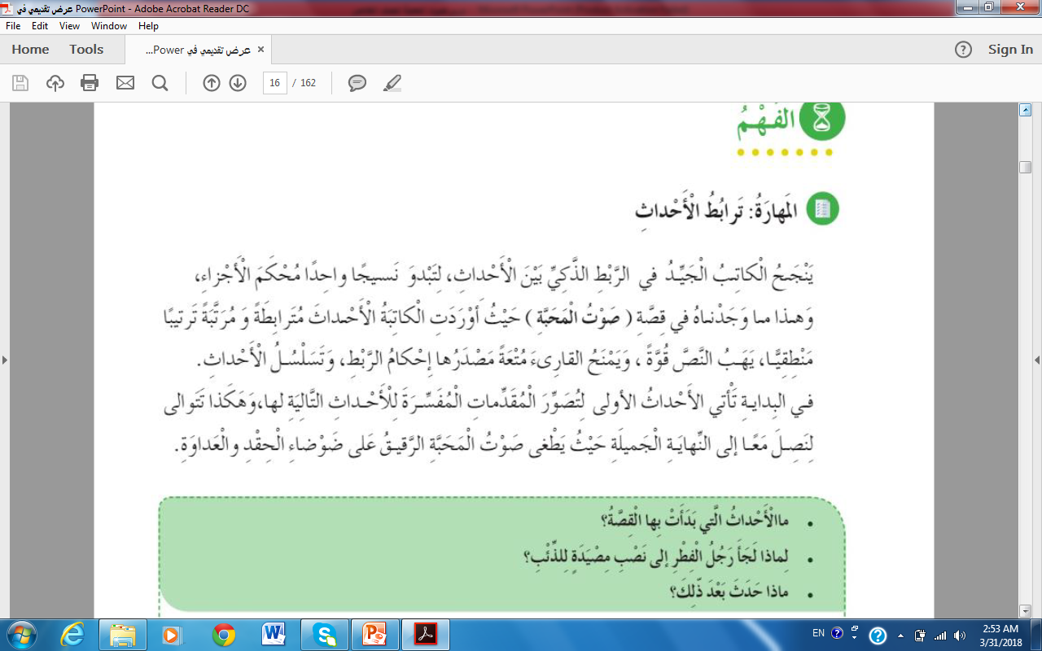
وصف حياة الرجل المسن
لموت العديد من الحيوانات وفرار الباقي
أشفق عليه وعالج جرحه .

Slide 4
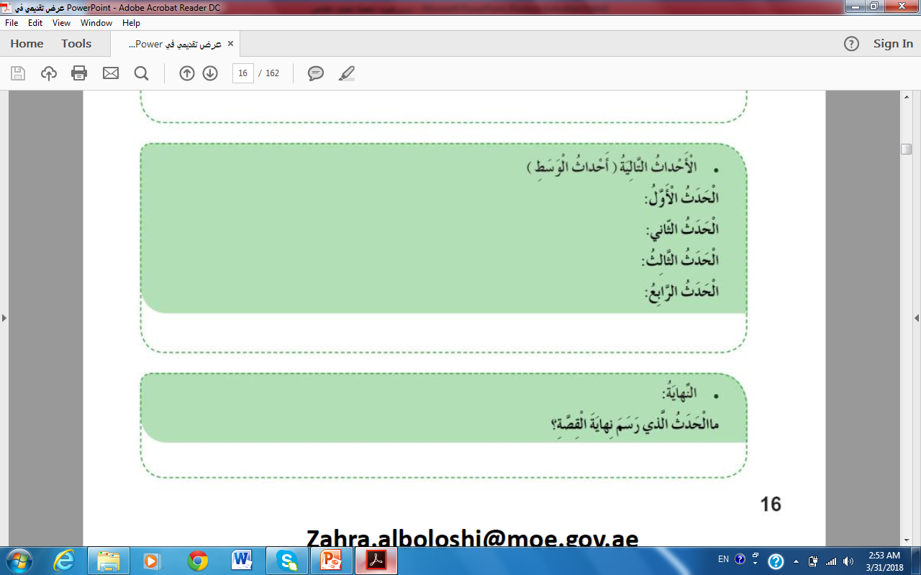
شراء الرجل الأجراس الصغيرة للذئب ليؤنس وحدته
معرفة الذئب مصدر رائحة الحساء .
إحضار الذئب قدرًا نُحاسية جديدة للرجل .
قيام رجل الفطر بشراء الجرس الكبيرة للذئب
تفاجأ الذئب بخلو بيت القش من الأعشاب ، وتفاجأ الرجل باختفاء الأجراس ،
وسريان صوت المحبة في الغابة .

Slide 5
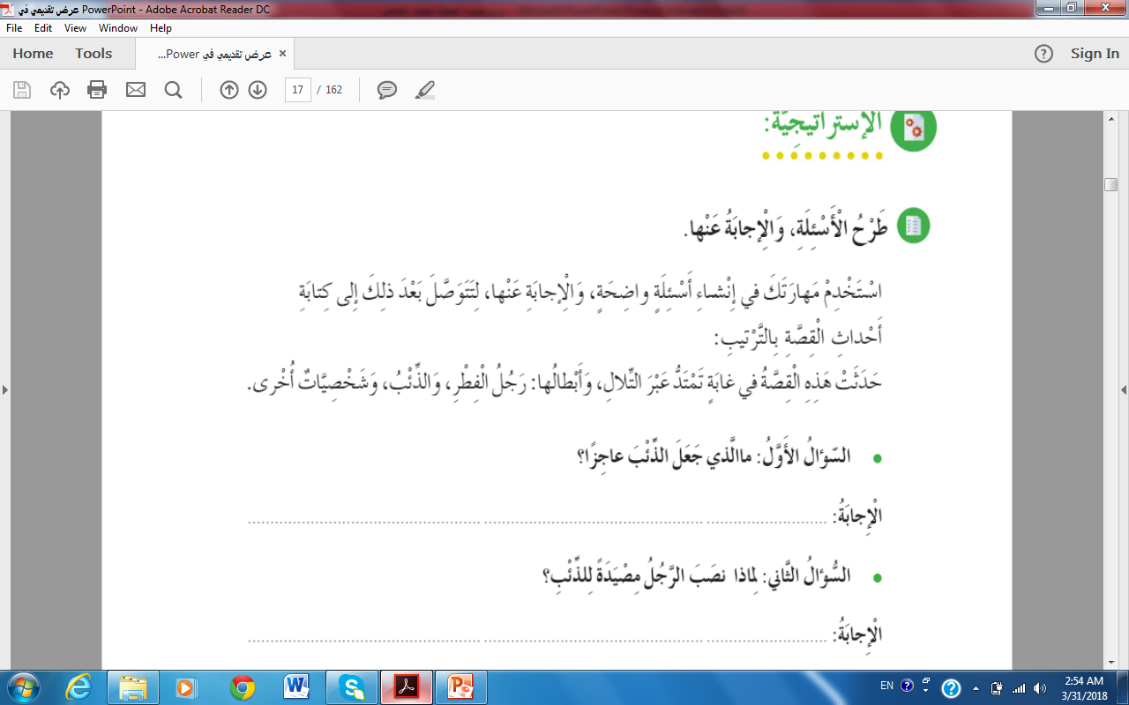
وقوعه في مصيدة الرجل المسن .
لأنه غضب لموت العديد من الحيوانات وفرار الباقي

Slide 6
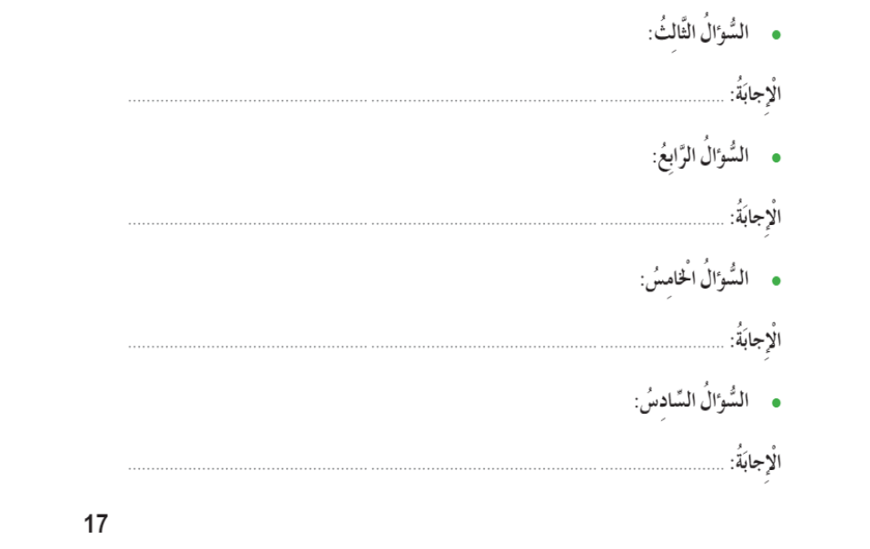
ماذا فعل الرجل المسن للذئب بعد إصابته ؟
لم يسمح له ضميره بقتله ، وعالج جرحه
ماذا فعل الرجل المسن ليزيل وحدة الذئب ؟
اشترى له مجموعة من الأجراس ؛ ليؤنس وحدته .
عما كان يبحث الذئب في الغابة ؟ وماذا وجد ؟
كان يبحث عن مصدر رائحة الحساء.
كيف حاول كلٌّ من رجل الفطر والذئب إسعاد الآخر ؟
أحضر الذئب قدرًا نحاسيًا جديدًا للرجل ، واشترى الرجل جرسًا كبيرًا للذئب .

Slide 7
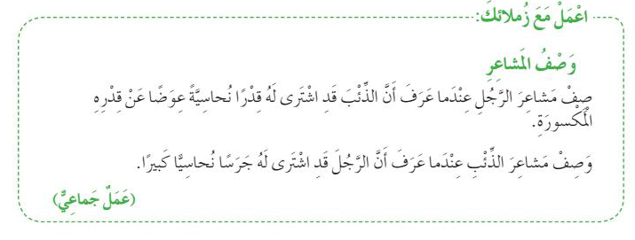

Slide 8
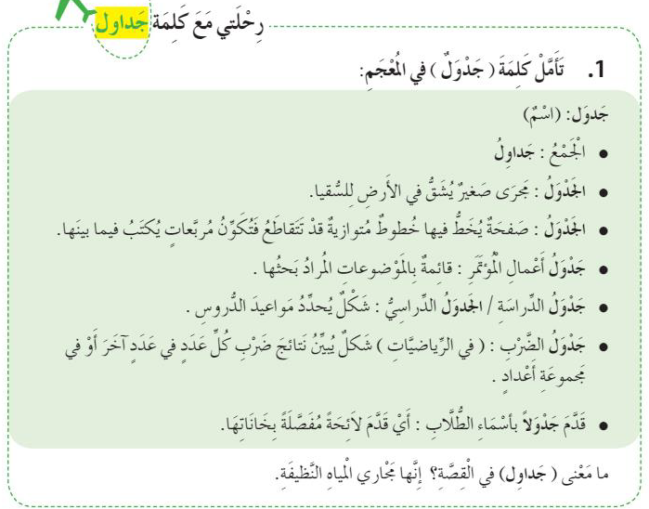

Slide 9
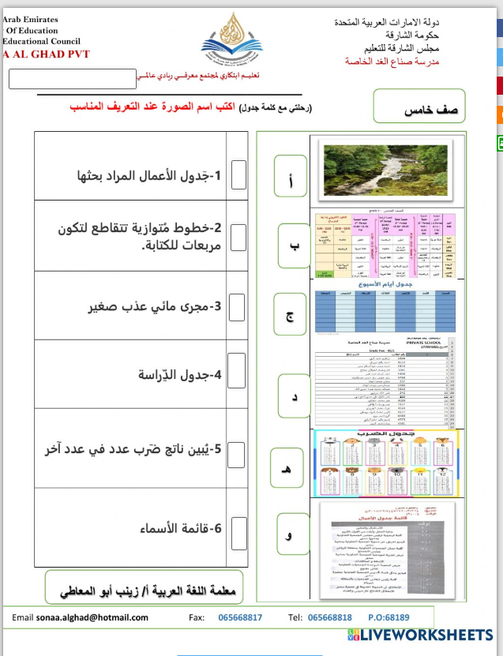
نشاط ختامي:
https://www.liveworksheets.com/vk2557868rk

Slide 10
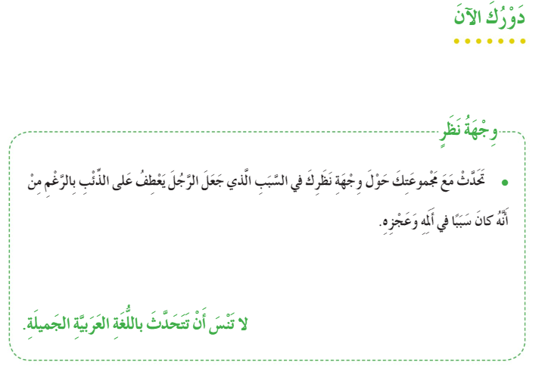

Slide 11
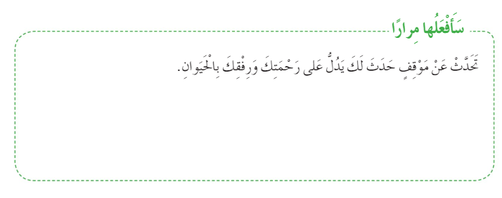
واجب

Slide 12

واجب

Slide 13
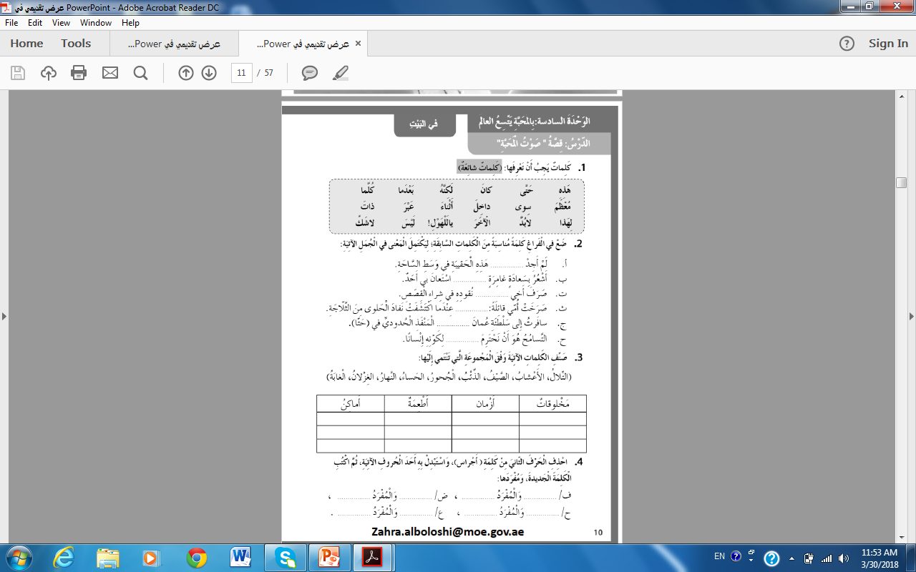
سوى
كلما
معظم
يا للهول !
عبر
الآخر

Slide 14
التلال
الأعشاب
الصيف
الذئب
الجحور
الحساء
النهار
الغزلان
الغابة
ضرس
أضراس
فرس
أفراس
عرس
أحراس
أعراس
حارس

Slide 15
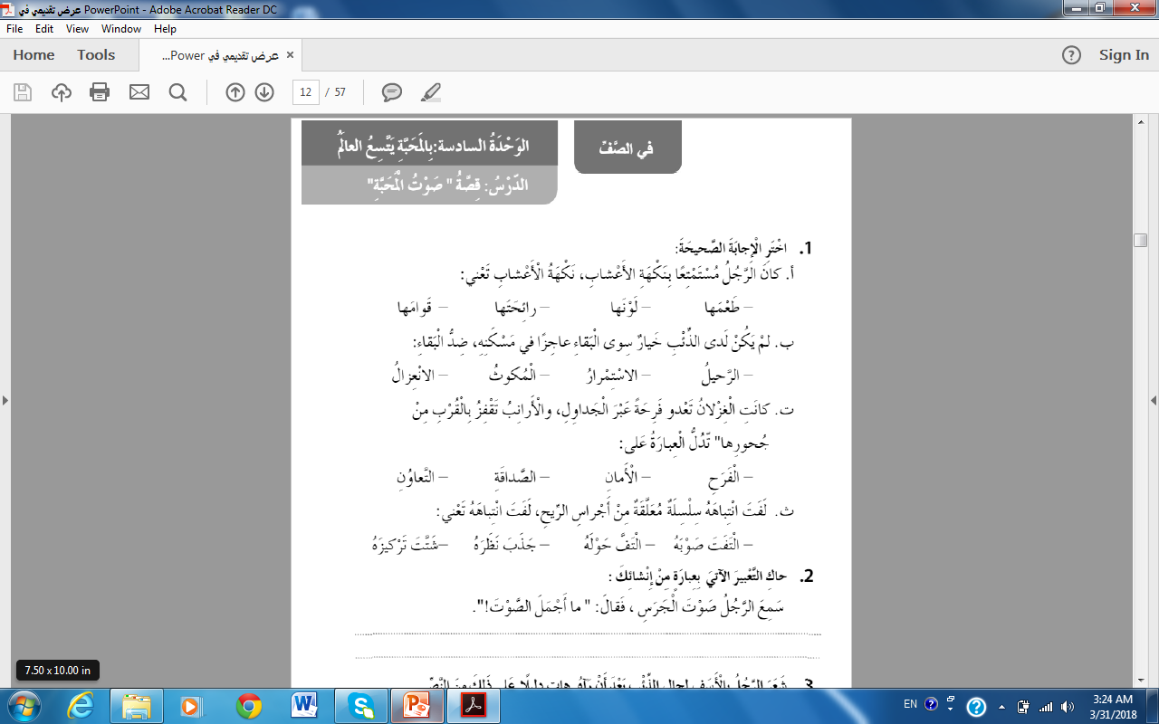

Slide 16
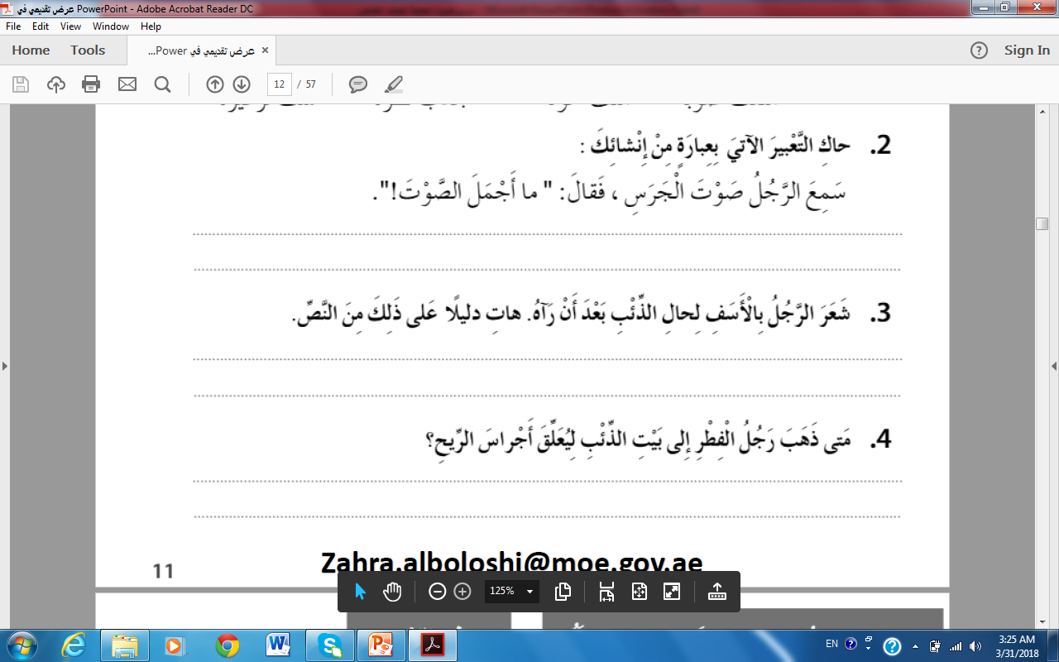
تأمل الرجل الطبيعة، فقال: (( ما أجمل الطبيعة! ))
لم يسمح له ضميره أن يقتل الذئب، لذا سحبه إلى الشجرة، وأحضر له ضمادة من الأعشاب، ولف جرحه.
في المساء، عندما غطّ الذئب في نومٍ عميق.

Slide 17
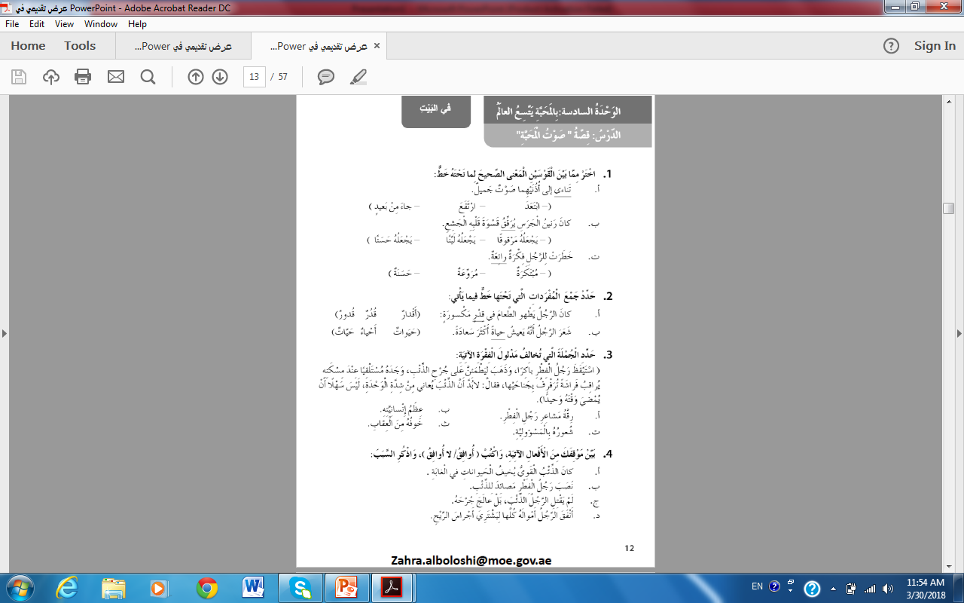

Slide 18
لا أوافق
أوافق
أوافق
أوافق

Slide 19
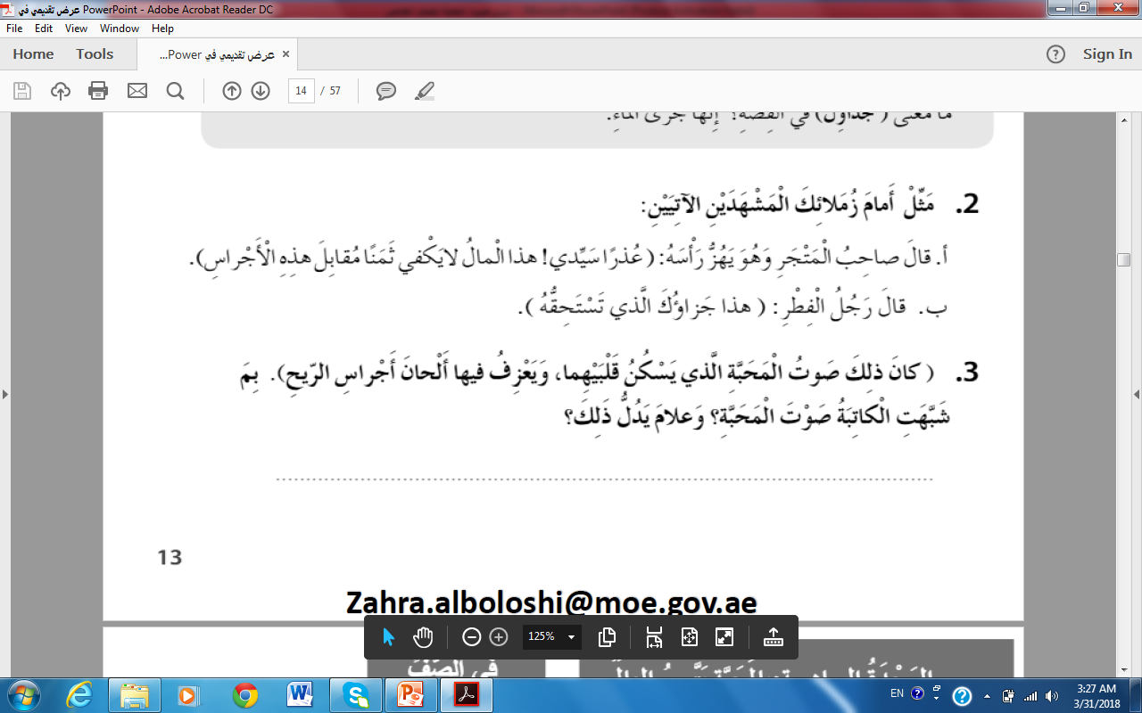
شبهت الكاتبة صوت المحبة بإنسان محبوب يسكن القلب، يدل ذلك على صدق ووفاء كل منهما.

Slide 20
